Slide 1

Предложения по актуализации Программы газификации Тверской области (ПТО в рамках синхронизации с программой газификации ПАО Газпром)
г. Тверь
19 декабря 2017 года

Slide 2
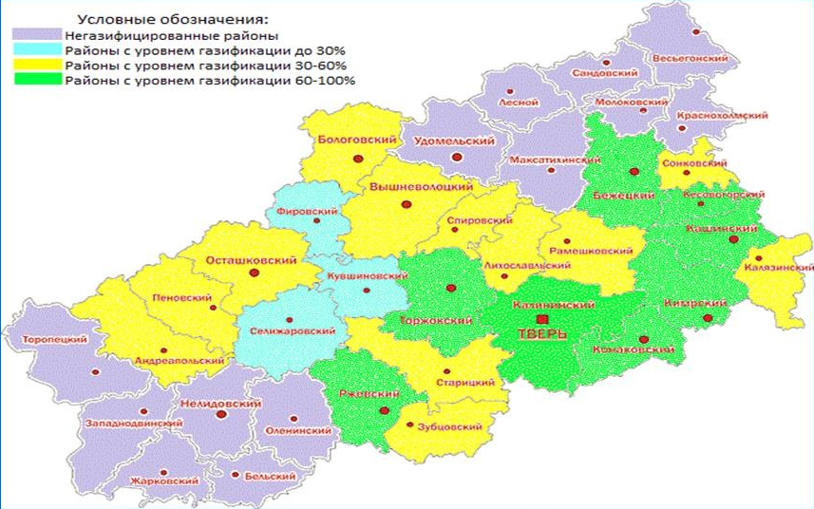
Уровень газификации Тверской области (62,64%)
1

Slide 3
Предложения Правительства Тверской области по актуализации Программы газификации 2016-2020 годы (1 Этап)
2

Slide 4
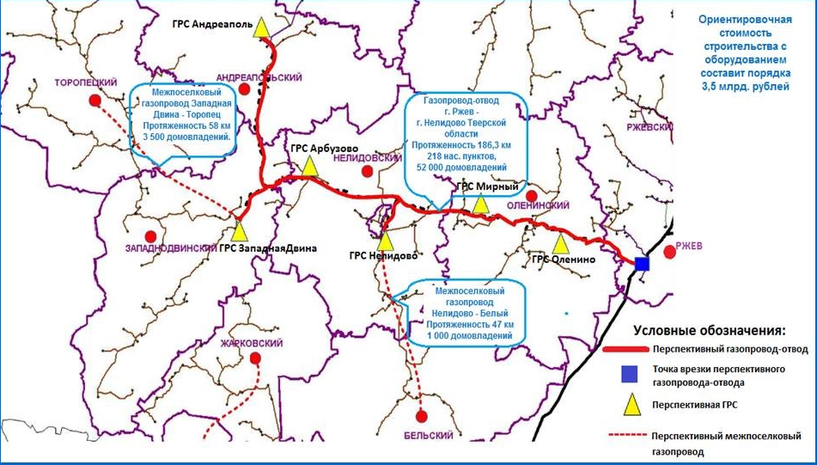
Предложения по актуализации Программы газификации Тверской области на период с 2016 по 2020 годы
1 этап – строительство газопровода-отвода
г. Ржев – г. Нелидово (протяженность 186,3 км)
3

Slide 5
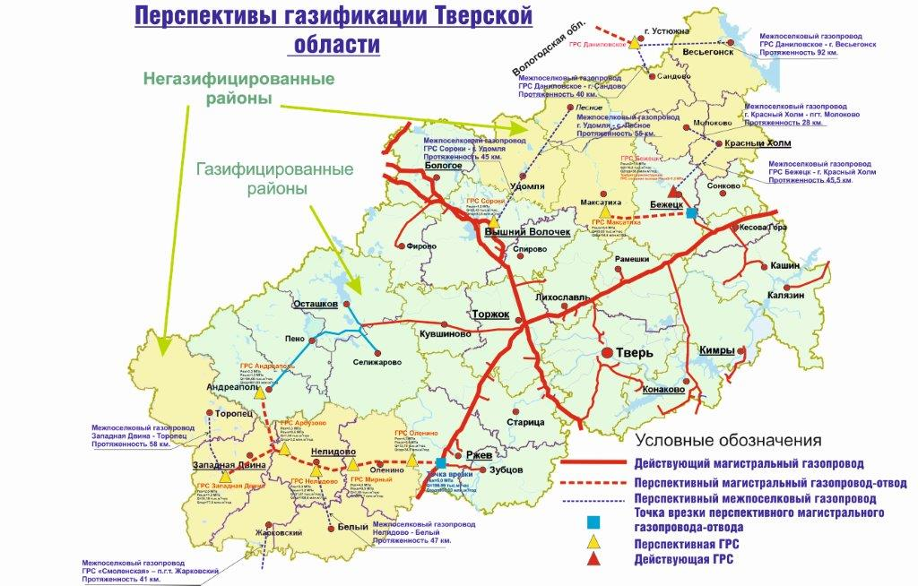
Предложения по актуализации Программы газификации Тверской области на период с 2016 по 2020 годы.
2 этап - газификация Сандовского и Весьегонского районов
4

Slide 6
Предложения по актуализации Программы газификации Тверской области на период с 2016 по 2020 годы.
3 этап - реконструкция ГРС Бежецк
5

Slide 7
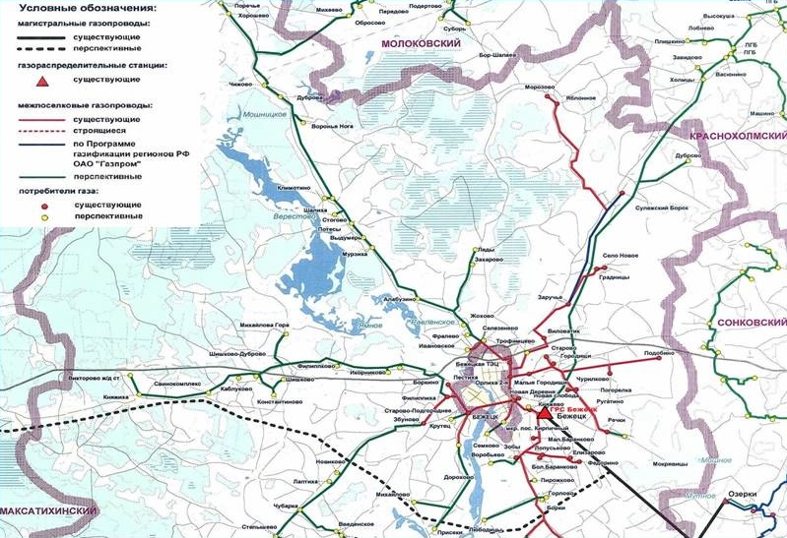
Предложения по актуализации Программы газификации Тверской области на период с 2016 по 2020 годы.
Газификация Максатихинского района
Газопровод-отвод на п. Максатиха
6

Slide 8
Предложения по актуализации Программы газификации Тверской области (ПТО в рамках синхронизации с программой газификации ПАО Газпром)
Проектирование | Строительство | Источники финансирования, млн. руб.
млн. руб. | млн. руб. | ПАО «Газпром» | Правительство Тверской области | ИТОГО
1 177,6 | 11 812,3 | 10 832,2 | 2 157,7 | 12 989,9
Планируемый уровень газификации |  |  |  | 100%

Slide 9
Предложения по актуализации Программы газификации Тверской области (ПТО в рамках синхронизации с программой газификации ПАО Газпром)
Актуализация Программы развития газоснабжения и газификации Тверской области на 2018-2022 гг. (млн. руб.)
 | 2018 г. |  | 2019 г. |  | 2020 г. |  | 2021 г. |  | 2022 г. |  | 2018-2022 г.
Мероприятия | ПАО Газпром | Правительство Тверской области | ПАО Газпром | Правительство Тверской области | ПАО Газпром | Правительство Тверской области | ПАО Газпром | Правительство Тверской области | ПАО Газпром | Правительство Тверской области | ПАО Газпром | Правительство Тверской области | ИТОГО
1 | 2 | 3 | 4 | 5 | 6 | 7 | 8 | 9 | 10 | 11 | 12 | 13 | 14
Всего по Программе, в том числе: | 1 677,5 | 8,0 | 2 620,9 | 530,1 | 2 887,2 | 883,8 | 2 411,2 | 611,8 | 1 236,0 | 124,0 | 10 832,2 | 2 157,7 | 12 989,9
Строительство газопровода-отвода г. Ржев – г. Нелидово (до г. Западная Двина со строительством 6 ГРС) | 1 000 |  | 2 000 |  | 2 000 |  | 2 000 |  | 1 000 |  | 8 000 |  | 8000
Строительство межпоселковых газопроводов до г. Белый, г. Торопец и г. Андреаполь |  |  | 80,0 |  | 236 |  | 236 |  | 236 |  | 788 |  | 788
Строительство межпоселкового газопровода до п. Жарковский | 11,0 |  | 33,4 |  | 33,4 |  | 33,4 |  |  |  | 111,2 |  | 111,2
8

Slide 10
Предложения по актуализации Программы газификации Тверской области (ПТО в рамках синхронизации с программой газификации ПАО Газпром)
Актуализация Программы развития газоснабжения и газификации Тверской области на 2018-2022 гг. (млн. руб.)
 | 2018 г. |  | 2019 г. |  | 2020 г. |  | 2021 г. |  | 2022 г. |  | 2018-2022 г.
Мероприятия | ПАО Газпром | Правительство Тверской области | ПАО Газпром | Правительство Тверской области | ПАО Газпром | Правительство Тверской области | ПАО Газпром | Правительство Тверской области | ПАО Газпром | Правительство Тверской области | ПАО Газпром | Правительство Тверской области | ИТОГО
1 | 2 | 3 | 4 | 5 | 6 | 7 | 8 | 9 | 10 | 11 | 12 | 13 | 14
Строительство внутрипоселковых газопроводов в п. Оленино, г. Нелидово, г. Западная Двина, г. Торопец, п. Жарковский |  | 8 |  | 290 |  | 312 |  | 44 |  | 22 |  | 676 | 676
Перевод котельных на природный газ |  |  |  | 179 |  | 281 |  | 277 |  | 102 |  | 839 | 839
Планируется газифицировать 45 000 домовладений (квартир)
9

Slide 11
Предложения по актуализации Программы газификации Тверской области (ПТО в рамках синхронизации с программой газификации ПАО Газпром)
Актуализация Программы развития газоснабжения и газификации Тверской области на 2018-2022 гг. (млн. руб.)
 | 2018 г. |  | 2019 г. |  | 2020 г. |  | 2021 г. |  | 2022 г. |  | 2018-2022 г.
Мероприятия | ПАО Газпром | Правительство Тверской области | ПАО Газпром | Правительство Тверской области | ПАО Газпром | Правительство Тверской области | ПАО Газпром | Правительство Тверской области | ПАО Газпром | Правительство Тверской области | ПАО Газпром | Правительство Тверской области | ИТОГО
1 | 2 | 3 | 4 | 5 | 6 | 7 | 8 | 9 | 10 | 11 | 12 | 13 | 14
Реконструкция ГРС Бежецк | 60 |  |  |  |  |  |  |  |  |  | 60 |  | 60
Строительство межпоселковых газопроводов до г. Красный Холм и п. Молоково | 70 |  | 314 |  | 314 |  |  |  |  |  | 698 |  | 698
Строительство внутрипоселковых газопроводов по г. Красный Холм и п. Молоково |  |  |  | 17 |  | 76 |  | 76 |  |  |  | 169 | 169
Перевод котельных на природный газ |  |  |  | 4,6 |  | 20,8 |  | 20,8 |  |  |  | 46,2 | 46,2
Планируется газифицировать 7 000 домовладений (квартир)
10

Slide 12
Предложения по актуализации Программы газификации Тверской области (ПТО в рамках синхронизации с программой газификации ПАО Газпром)
Актуализация Программы развития газоснабжения и газификации Тверской области на 2018-2022 гг. (млн. руб.)
 | 2018 г. |  | 2019 г. |  | 2020 г. |  | 2021 г. |  | 2022 г. |  | 2018-2022 г.
Мероприятия | ПАО Газпром | Правительство Тверской области | ПАО Газпром | Правительство Тверской области | ПАО Газпром | Правительство Тверской области | ПАО Газпром | Правительство Тверской области | ПАО Газпром | Правительство Тверской области | ПАО Газпром | Правительство Тверской области | ИТОГО
1 | 2 | 3 | 4 | 5 | 6 | 7 | 8 | 9 | 10 | 11 | 12 | 13 | 14
Строительство газопровода-отвода на п. Максатиха | 36 |  | 162 |  | 162 |  |  |  |  |  | 360 |  | 360
Строительство внутрипоселкового газопровода по п. Максатиха |  |  |  | 8 |  | 41 |  | 41 |  |  |  | 90 | 90
Перевод котельных на природный газ |  |  |  | 7,5 |  | 36 |  | 36 |  |  |  | 79,5 | 79,5
Планируется газифицировать 7 200 домовладений (квартир)
11

Slide 13
Предложения по актуализации Программы газификации Тверской области (ПТО в рамках синхронизации с программой газификации ПАО Газпром)
Актуализация Программы развития газоснабжения и газификации Тверской области на 2018-2022 гг. (млн. руб.)
 | 2018 г. |  | 2019 г. |  | 2020 г. |  | 2021 г. |  | 2022 г. |  | 2018-2022 г.
Мероприятия | ПАО Газпром | Правительство Тверской области | ПАО Газпром | Правительство Тверской области | ПАО Газпром | Правительство Тверской области | ПАО Газпром | Правительство Тверской области | ПАО Газпром | Правительство Тверской области | ПАО Газпром | Правительство Тверской области | ИТОГО
1 | 2 | 3 | 4 | 5 | 6 | 7 | 8 | 9 | 10 | 11 | 12 | 13 | 14
Строительство газопровода-отвода до г. Устюжна (Вологодская область) | 500 |  |  |  |  |  |  |  |  |  | 500 |  | 500
Строительство межпоселковых газопроводов до п. Сандово и г. Весьегонск |  |  | 31,5 |  | 141,8 |  | 141,8 |  |  |  | 315 |  | 315
Строительство внутрипоселковых газопроводов по п. Сандово и г. Весьегонск |  |  |  | 13 |  | 67 |  | 67 |  |  |  | 147 | 147
Перевод котельных на природный газ |  |  |  | 11 |  | 50 |  | 50 |  |  |  | 111 | 111
Планируется газифицировать 5 750 домовладений (квартир)
12

